Slide 1
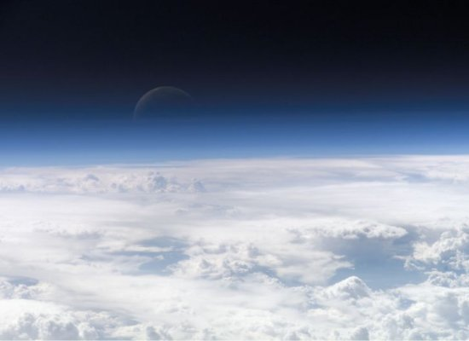

Slide 5
أهداف المقرر
تعريف الطالب ببعض أنواع الأساليب الإحصائية المستخدمة في وصف وتحليل الظاهرات الجغرافية.
إكساب الطالب المهارات الإحصائية اللازمة لإجراء وفهم البحث الكمي الجغرافي المعاصر.
التمييز بين الأساليب الإحصائية المتنوعة، واختيار الأنسب منها لدراسة الظاهرات الجغرافية.
استخدام برامج الحاسب الآلي لمعالجة، وتطبيق الأساليب الإحصائية لوصف وتحليل البيانات واستخراج النتائج.
وصف وتحليل وتفسير النتائج وكتابة التقارير الإحصائية.

Slide 6
موضوعات المقرر
الموضوع | الأسبوع | الموضوع | الأسبوع
العينة والمعاينة | 7 | مفاهيم أساسية في الإحصاء | 1
الفرضيات البحثية | 8 | أنواع البيانات وطرق عرضها. | 2
اختبار فصلي | 9 | الإحصاء الوصفي: مقاييس النزعة المركزية | 3
مربع كاي | 10 | الإحصاء الوصفي مقاييس التشتت | 4
تحليل التباين | 11 | صلة الجوار | 5
الارتباط والانحدار | 12 | منحنى لورنز | 6

Slide 8
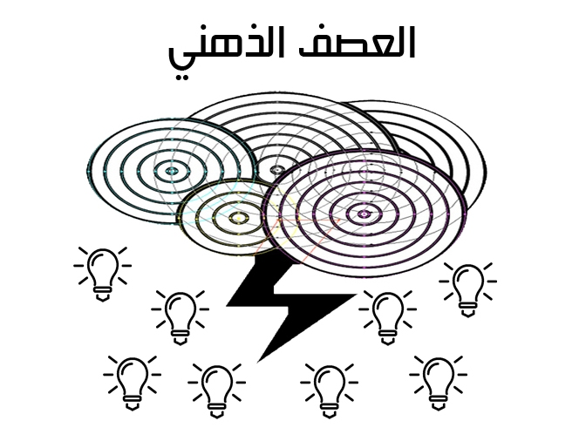

Slide 9
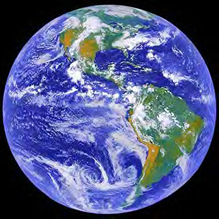
الوحدة الأولي

Slide 10
الأساليب الكمية أنماطها وأهدافها وتطورها
أولاً: العلاقة بين الأساليب الكمية والإحصاء
ثانياً: أنماط الأساليب الكمية.
ثالثاً: أهداف الأساليب الكمية
رابعاً: الأساليب الكمية والعلاقات المكانية
خامساً: أشكال التوزيع المكاني للظاهرات الجغرافية والهدف من دراستها
سادساً الاتجاهات الحديثة في تطبيق الأساليب الكمية في الجغرافيا

Slide 11
المادة الإحصائية التي يحتاجها الجغرافي
الإدراك
العلاقات المكانية
(المعلومات)
المكان والاشياء والمجال والخلفية العلمية
طرق جمعها
الملاحظة المرئية
مصادرها
العمل الميداني
البيانات المنشورة
(التعددات السكانية- البيانات المناخية)
بيانات غير منشورة
(تقارير حكومية-هيئات- شركات)
القياس
الاستبيان
الخرائط الذهنية
Mental Maps

Slide 12
ما السبب في الاهتمام باستخدام الأساليب الكمية في الدراسات الجغرافية؟
إن السبب يعود إلى تزايد الاهتمام في السنوات الأخيرة إلى استخدام النماذج وغيرها من الأساليب الإحصائية المختلفة سواء أكانت وصفية أم استنتاجية في حل بعض المشكلات التي يتعرض لها الإنسان.
النظر إليها باعتبارها وسيلة أساسية لإبراز التوزيعات المكانية ومدي اختلافها وتباينها.
احتياج الجغرافي للأساليب الكمية للتعرف على الظاهرات التي يدرسها لقياسها بدقة، حتي لا يلجأ إلى إطلاق أحكام عامة لا تستند على أدلة كافية.
ويجب أن يؤخذ في الاعتبار أن المادة الاحصائية التي يحتاجها الجغرافي أي كان الموضوع يحكمها رابط واحد وهو المكان.

Slide 13
العوامل التي ادت إلى تطور الأساليب الكمية في الجغرافيا
1- وفرة البيانات الإحصائية في فروع الجغرافيا المختلفة .
2- تطور وسائل وأساليب التحليل الإحصائي .
3- انتشار استخدام الأسلوب الكمي في علوم أخرى ترتبط بالجغرافيا .
4- تطور أجهزة الحاسب الآلي وظهور الكثير من البرامج الالكترونية المساعدة .

Slide 14
وتستخدم الأساليب الكمية فى الجغرافيا لتحقيق أربعة أهداف رئيسة هى :
- وصف الظاهرة الجغرافية :
حيث تتم جدولة البيانات ، ثم عن طريق استخدام أساليب إحصائية مثل معامل التباين ومعامل الاختلاف والانحراف عن المتوسط والانحراف المعياري وغيرها يمكن وصف الظاهرة ، ومن ثم يستطيع الطالب أن يعرف هل الظاهرة الجغرافية قيد الدراسة تتوزع توزياً عادلاً مثالياً أم توزيعاً جائراً ؟

Slide 15
- استنتاج ما تشير إليه الظاهرة الجغرافية :
ويقصد به استنباط بعض الملاحظات التي تشير إليها الظاهرة الجغرافية ، والوقوف على أسبابها .

Slide 16
- الاسقاطات المستقبلية للظاهرة الجغرافية :
ويعنى ذلك هل يمكن حدوث ظاهرة معينة في المستقبل اعتماداً على حدوثها في الماضي ، وذلك في ظل ظروف محددة ؟
ولاشك أن الاسقاطات لها دور مهم في الجغرافيا ، حيث يقوم الباحث بتتبع احصاءات وبيانات الظاهرة قيد الدراسة في الماضي والحاضر حتى يتوقع ما يمكن أن يحدث لها في المستقبل .

Slide 17
مثال : هل يمكن توقع حجم سكان منطقة ما في المستقبل إذا علمنا حجمهم في الماضي ومعدلات نموهم ، مع ثبات هذا المعدل وبقاء المجتمع مغلق ( ظروف محددة ) ؟

Slide 19
القياس :
هل يمكن القياس على هذه الظاهرة لتعميم النتائج على المجتمع كله ؟ ويمكن استخدام بعض المقاييس اللازمة لتقدير مدى تمثيل العينة التي طبقها الباحث للمجتمع ، مثل الاحتمالات والتوزيعات التكرارية وغيرها .

Slide 20
بلغت أعداد سكان مركز ما 501٫2 ألف نسمة ، 624٫8 ألف نسمة ، 752٫9 ألف نسمة ، 890 ألف نسمة في السنوات 1976 ، 1986 ، 1996 ، 2006 على الترتيب .

Slide 21
لتحليل هذه البيانات لابد أولاً من تبويبها في جدول كما يلى :
سكان المركز في الفترة من 1976 – 2006
عدد السكان ( ألف نسمة ) | السنوات
501٫2 | 1976
624٫8 | 1986
752٫9 | 1996
890 | 2006

Slide 22
ثم يتم حساب نسبة الزيادة السنوية للسكان في كل فترة تعدادية ، وذلك عن طريق طرح عدد السكان في التعداد من عدد السكان الذى يليه فى التعداد الأحدث ثم قسمته على عدد السكان الأول ، ثم يضرب الناتج × 100 للحصول على النسبة المئوية ، فيصبح الجدول على الشكل التالي :

Slide 23
سكان المركز ونسبة الزيادة السنوية في الفترة من 1976 – 2006
الزيادة السنوية % | عدد السكان ( ألف نسمة ) | السنوات
- | 501٫2 | 1976
24٫7 | 624٫8 | 1986
20٫5 | 752٫9 | 1996
18٫2 | 890 | 2006

Slide 24
فمن خلال استخدام أبسط الأساليب الرياضية تبين أن سكان مركز المنصورة رغم تزايد حجمهم بصورة مستمرة إلا أن نسبة هذه الزيادة في انخفاض مستمر ، مما يشير إلى اتجاه معدل النمو السكاني إلى الانخفاض ، وعلى الباحث معرفة أسباب هذه الظاهرة .

Slide 25
وهنا يمكن السؤال هل يمكن استنتاج أو توقع أعداد سكان المنصورة في المستقبل ؟ الإجابة نعم ، وذلك عن طريق حساب معدل النمو السنوي باستخدام إحدى المعادلات الرياضية التي سوف يتم شرحها في حينه ، مع فرضية ثبات هذا المعدل وعدم تأثر المجتمع بعامل الهجرة .

Slide 26
وهنا يمكن السؤال أيضاً هل نستطيع تعميم هذه الظاهرة على جميع مراكز محافظة المنصورة مثلاً ، ومن ثم يمكن القياس عليها ؟
بالطبع لا ، لأن هناك أسس ومعايير محددة تلزمنا باختيار العينة التي يمكن أن تمثل المجتمع كله .

Slide 27
الأساليب الكمية والإحصاء
ماهي العلاقة بينهما؟

Slide 28
أولاً : العلاقة بين الأساليب الكمية والإحصاء
علم الإحصاء فرعاً من علم الرياضيات التي يعني بدراسة نظرية الاحتمالات بجانب الأساليب الأخرى.
علم الاحصاء الرياضي عبارة عن مجموعة من الحقائق الرقمية التي تجمع وتصنف حول موضوع معين او عدد من الموضوعات.
وعليه دارس الرياضيات يهتم أساسا بقوانين الاحتمالات على حين يبحث الإحصاء في الأساليب والطرق التي يصف بها البيانات.
وما يهم الجغرافي من دراسة الإحصاء هو استخدامه في الاستدلال الكمي وإدراك العلاقات المكانية من خلال الأرقام وتطبيق بعض أساليبه.

Slide 29
المنهج العلمي في دراسة ظاهرة ما مكانياً
تمر الدراسة العلمية في دراسة الظاهرة الجغرافية وايجاد العلاقات المتبادلة بينها وبين غيرها من الظاهرات بأربع مراحل :
تحديد موضوع الدراسة تحديداً دقيقاً أو تحديد المشكلة المراد بحثها.
جمع الحقائق والبيانات والمعلومات التي تعالج الموضوع بجانب الخرائط والملاحظة المباشرة والقياس والاستبيان.
تنظيم البيانات في إطار له دلالة ويشمل استخلاص الجداول وحساب مقاييس النزعة المركزية والنسب وقياس المعنوية.
استخلاص النتائج في صورة مقترحات بحلول للمشكلة موضع الدراسة، أو إضافة شيء جديد لميدان التخصص.

Slide 30
أنماط الأساليب الكمية
ماهي الأساليب الكمية التي تطبق في الجغرافيا؟

Slide 31
أنماط الأساليب الكمية
تطبق في الجغرافيا ثلاثة أنماط من الأساليب الكمية هي:
الأساليب الوصفية مثل معامل التباين الذي يوصف البيانات فقط.
الأساليب الاستنتاجية وهي المقاييس الضرورية لتقدير مدي تمثيل العينات للمجتمع الشامل أو مدي تأكيد البيانات للفروض الموضوعة.
أساليب بناء النماذج وخاصة الجامعة بين الوصف والاستنتاج، ويسهم هذا النمط بدور يتزايد أهميته في مجال الاستدلال الكمي في الجغرافيا.

Slide 32
أهداف الأساليب الكمية

Slide 33
أهداف الأساليب الكمية
تستخدم الأساليب الكمية للوصول إلي أربعة أهداف محددة هي:
الوصف ويقصد به جدولة البيانات واستخراج معايير محددة تكون بمثابة مؤشرات لمدي التركز أو التشتت.
الاستنتاج ويقصد به القياس بمعني معرفة درجة تمثيل العينة للمجتمع المراد معرفة خصائصه وسماته.
قياس الأهمية أو المعنوية ويقصد به معرفة مدي معنوية الاختلافات أو العلاقات بين العينات أو الارقام، وتستخدم نظرية الاحتمالات إلى حد كبير في هذه القياسات.
الاسقاطات ويقصد بها توقع حدوث الظاهرة في المستقبل استناداً إلي تطور حدوثها في الماضي ووضعها الراهن وفي ظل فروض محددة.

Slide 34
الأساليب الكمية
ودراسة العلاقات المكانية

Slide 35
إدراك العلاقات بين الظاهرات
تعد مسألة أدراك العلاقات بين الظاهرات الجغرافية أهم مشكلة تعني بها الدراسات الجغرافية وهي تنقسم إلي قسمين هما:
اختبار العلاقات القائمة بين أكثر من ظاهرة في اطار المكان الواحد خلال فترة محددة زمنية.
استكشاف وجود علاقة ما في توزيع ظاهرة ما من خلال ربط تكرار حدوثها في أكثر من مكان.
ولتنوع البيانات والظاهرات الجغرافية يجب اختيار انسب الأساليب الكمية الواجب استخدامها عند التعامل مع هذه البيانات أو دراسة الظاهرات وبحثها.

Slide 36
أشكال التوزيع المكاني
للظاهرات الجغرافية

Slide 37
أشكال التوزيع المكاني للظاهرات الجغرافية
تتوزع الظاهرات الجغرافية في إطار المكان من خلال ثلاث صور هي:
ظاهرات تختلف في كل الاتجاهات مثل: الانحدارات والتربات ودرجات الحرارة والغطاء النباتي، وما يترتب على الاختلافات المكانية للعوامل المؤثرة فيها.
ظاهرات تتصف بعدم الاستمرارية في التوزيع وتتواجد عند مواضع محددة داخل الحيز الجغرافي مثل: الإنتاج الصناعي والزراعي والسكن والسكان.
ظاهرات جغرافية ترتبط ارتباطاً وثيقاً بالبعد الزمني مثل: الأحوال المناخية والتصريف النهري، وتتصف بطبيعتها المستمرة والتغيرات المستمرة.
وتهدف الجغرافيا دائماً إلى العناية بخمس مجالات هي: الاختلافات المكانية والرتبة المكانية والارتباطات المكانية والتكامل المكاني والتغير المكاني.

Slide 38
الاتجاهات الحديثة في تطبيق
الأساليب الكمية في الجغرافية

Slide 39
أهم الأساليب الكمية المألوفة للجغرافيين
تحليل البيانات الفئوية والنظم الرقمية المغلقة مثل: وضع الأرقام في فئات أو جدولتها وترتيبها وتحليل الرتب واستخلاص المعايير منها في شكل معدلات ونسب ومتوسطات، وكذلك التوصل للاختلافات في صور توزيع البيانات من خلال حساب مؤشرات التباين منها: الانحراف المعياري أو معامل الاختلاف.
تحليل أنماط التوزيع النقطي Point Pattern Analysis ويعني تمثيل الظاهرات الجغرافية في شكل نقطي، وتطبيق الأساليب الكمية لمعرفة الصورة القائمة لها عنقودية – خطية قوسية- متقاربة- متباعدة....وغيرها
التعرف على طبيعة العلاقات القائمة بين الظاهرات كمياً من خلال الانحدار والارتباط.

Slide 40
أهم الأساليب الكمية المألوفة للجغرافيين
التحليل العاملي Factor Analysis لمعرفة الدور الذي يسهم به كل عامل في التأثير على الظاهرة الجغرافية من خلال بناء مصفوفات للقيم المتعلقة بالعوامل وتوزيعها على الوحدات المكانية وعلاقتها الارتباطية بالظاهرة.
تحليل السلاسل الزمنية بغاية رصد التغيرات في الظاهرة وتحديد اتجاهاتها المستقبلية في ظل فروض محددة، ومن ثم توقعاتها المحتملة وتأثيراتها في سواها.
تطبيق المقاييس المتعددة الابعاد لتحليل الأهمية النسبية للمكان بدلاً من القيمة المطلقة؛ حيث ترتب الأشياء أو الأحداث على مقياس متعدد الأبعاد من وجهة النظر الجغرافية.
النماذج السببية Casuals Models كطريقة خاصة في تحليل المسار Path Analysis لإيجاد العلاقات بين كل المتغيرات وليس بين المتغيرات التابعة والمستقلة فقط..

Slide 41
To Be Continued

